Slide 1
Introdução a Programação
Linguagem C – Structs – Parte 1
(Baseados no material do Prof. Adriano Sarmento)
Prof. Msc. Marcelo Iury de Sousa Oliveira
marceloiury@gmail.com
http://sites.google.com/site/marceloiury

Slide 2
Tipos de Dados
C oferece tipos primitivos que servem para representar valores simples
Reais (float, double), inteiros (int), caracter (char)
C oferece também mecanismos para estruturar dados complexos nos quais as informações são compostas por diversos campos
Tipos Estruturados

Slide 3
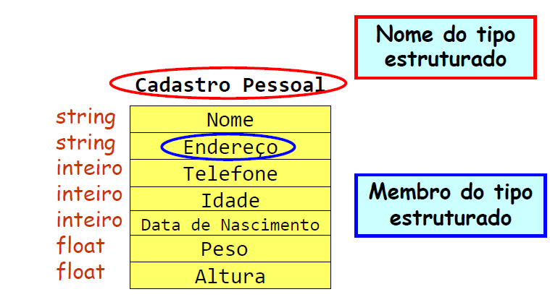
Tipos Estruturados
Agrupa conjunto de tipos de dados distintos sob um único nome
Podemos criar vários objetos na memória de um determinado tipo estruturado
Estruturas ou Registros

Slide 4
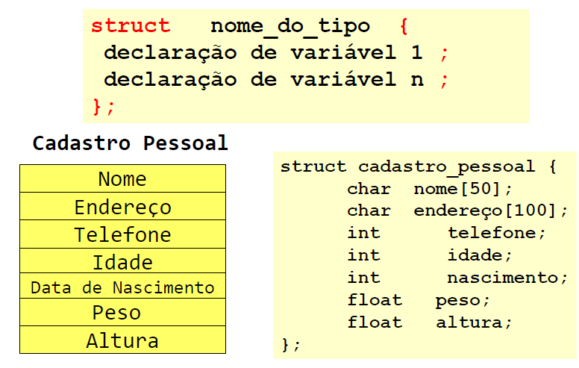
Structs

Slide 5
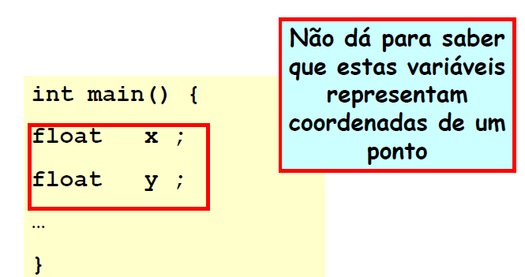
Importância de Structs
Considere um ponto representado por duas coordenadas: x e y
Sem mecanismos para agrupar as duas coordenadas:

Slide 6
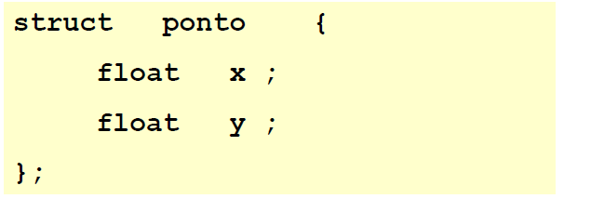
Importância de Structs
Uma estrutura em C serve para agrupar diversas variáveis dentro de um único contexto

Slide 7
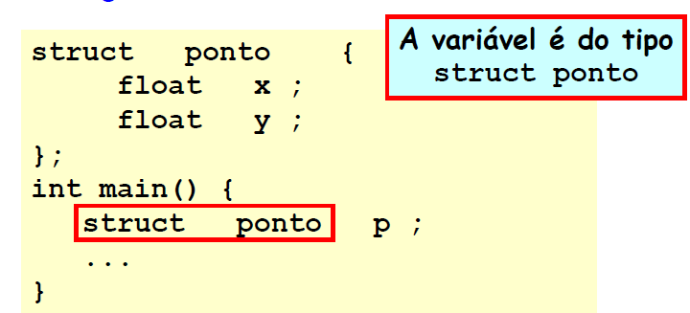
Declaração de Variáveis
A estrutura ponto passa a ser um tipo
Então, podemos declarar uma variável deste tipo da seguinte forma:

Slide 8
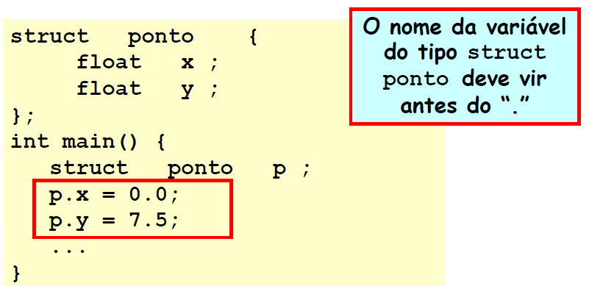
Acessando Membros de um Struct
Membros de uma estrutura são acessados via o operador de acesso ( “.” )
Para acessar as coordenadas:

Slide 9
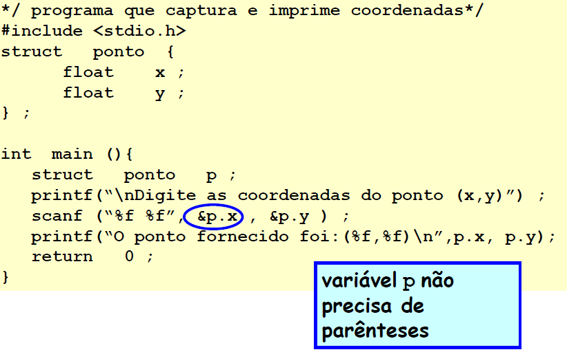
Utilizando um Struct

Slide 10
Onde Declarar um Tipo Estruturado?
Geralmente, declara-se um tipo estruturado fora das funções
Escopo da declaração engloba todas as funções no mesmo arquivo fonte
Pode-se, também, declarar tipos estruturados dentro de funções
Neste caso, escopo do tipo estruturado é na função

Slide 11
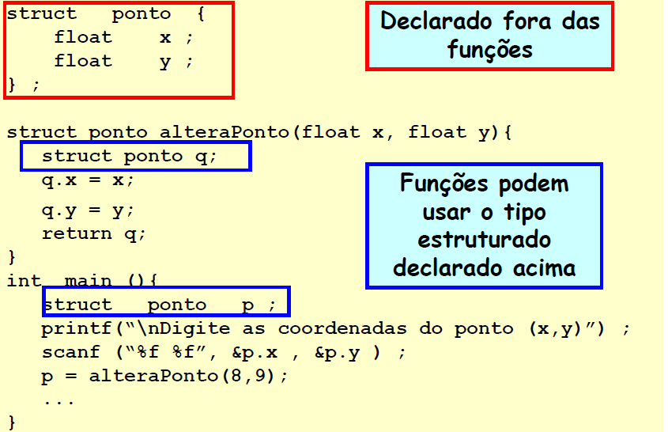
Declarando o Tipo Estruturado Fora das Funções

Slide 12
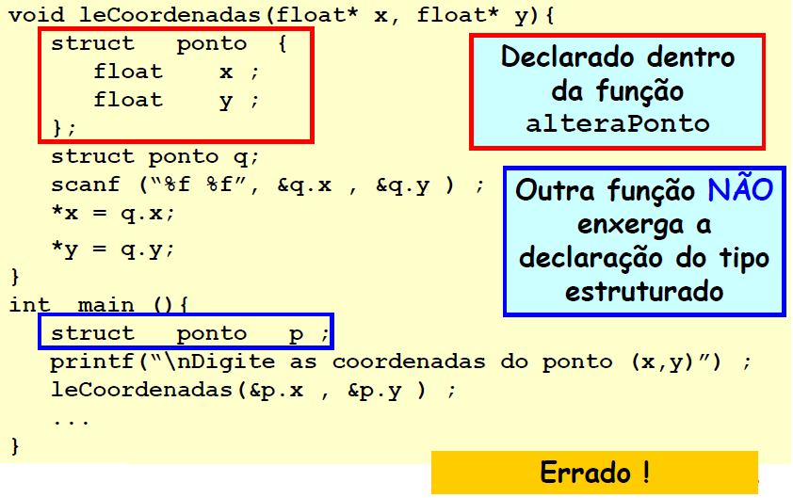
Declarando o Tipo Estruturado Dentro de uma Função

Slide 13
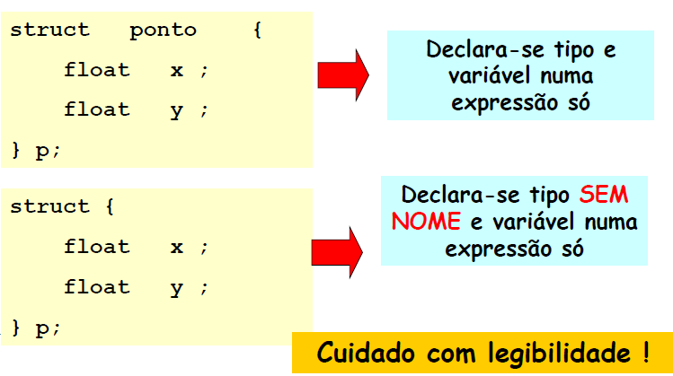
Outras Formas de Declarar Tipos Estruturados e Variáveis
Pode-se declarar um tipo estruturado e uma variável deste tipo de diferentes formas

Slide 14
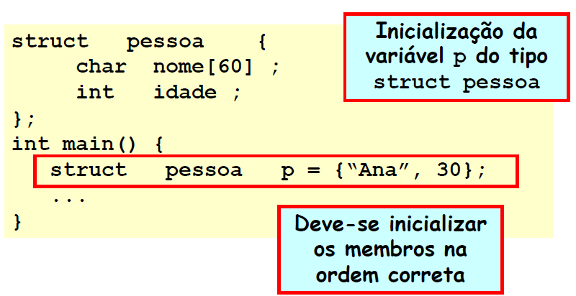
Inicializando Variáveis de Tipos Estruturados
Uma variável de um tipo estruturado pode ser inicializada com uma estrutura com o auxílio do abre-fecha chaves( “{” e “}” )

Slide 15
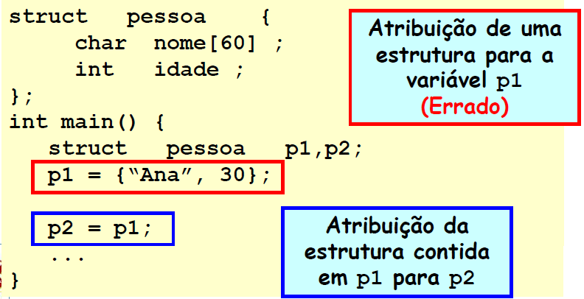
Atribuição de Estruturas
A estrutura armazenada por uma variável de um tipo estruturado pode ser atribuída a outra variável deste mesmo tipo estruturado

Slide 16
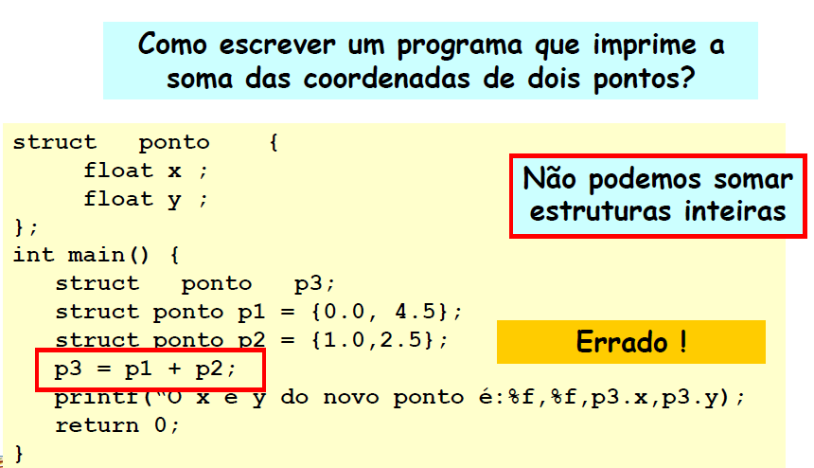
Outras Operações com Estruturas

Slide 17
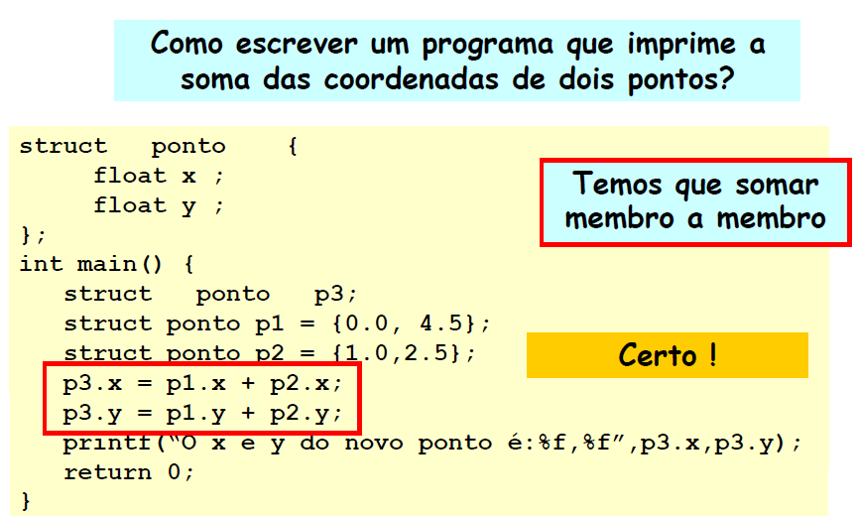
Outras Operações com Estruturas

Slide 18
Usando typedef
O comando typedef permite criar novos nomes para tipos existentes
Criação de sinônimos para os nomes de tipos
É útil para abreviar nomes de tipos ou tipos complexos
Forma Geral:
typedef tipo_existente sinonimo;

Slide 19
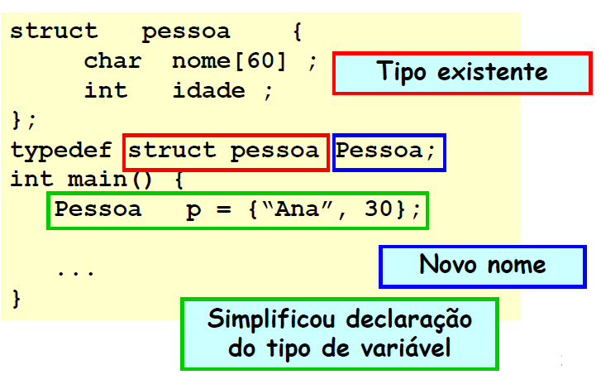
Usando typedef
Após a definição de novos nomes para os tipos, pode-se declarar variáveis usando estes nomes

Slide 20
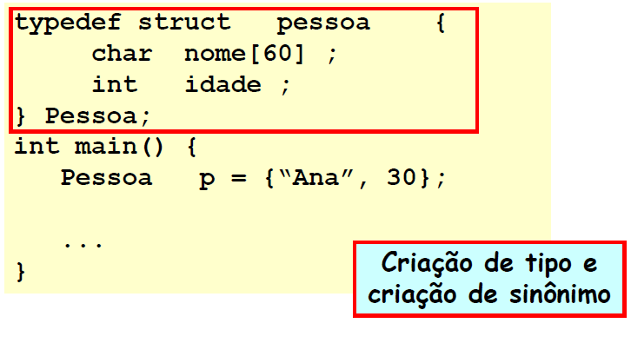
Usando typedef
Podemos combinar typedef com declaração do tipo estruturado

Slide 21

Passagem de Estruturas para Funções
Considere a função abaixo:
Assim como podemos passar tipos primitivos como argumentos para uma função, podemos passar estruturas

Slide 22
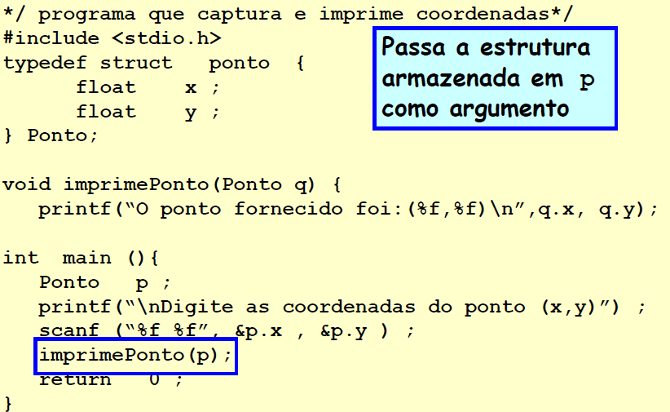
Passagem de Estruturas para Funções

Slide 23
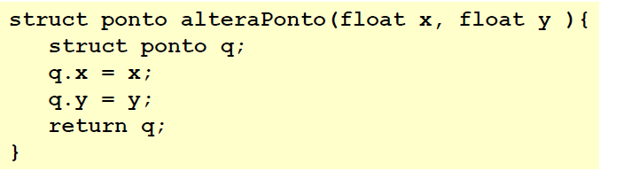
Retornando Estruturas
Considere a função abaixo:
Assim como uma função pode retornar um valor de um tipos primitivo, uma função pode retornar uma estrutura

Slide 24
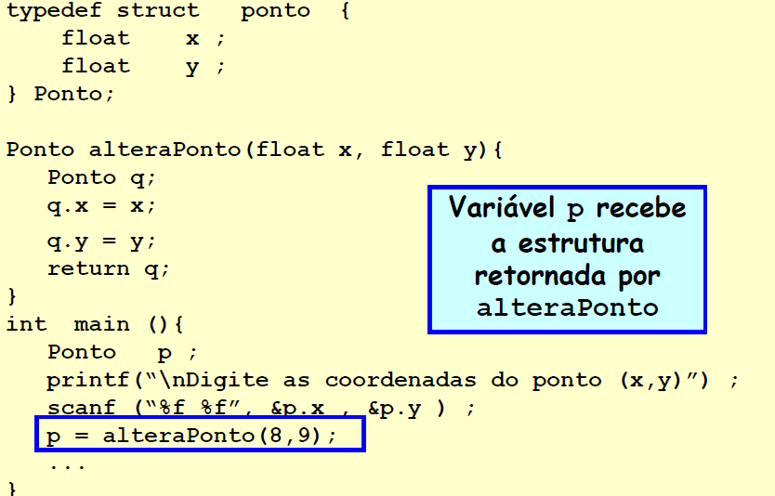
Retornando Estruturas

Slide 25
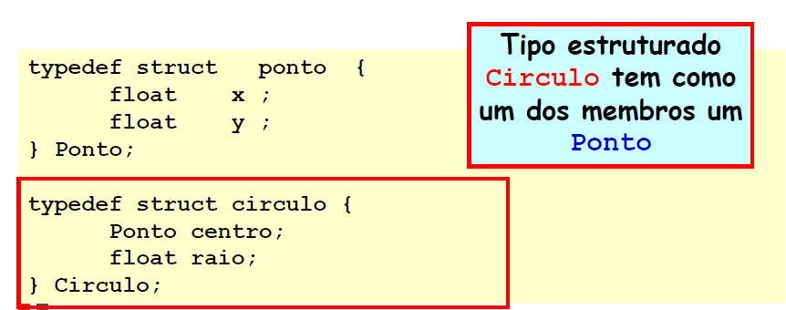
Tipos Estruturados Mais Complexos
Aninhamento de estruturas
Membros de uma estrutura podem ser outras estruturas previamente definidas
Exemplo:

Slide 26
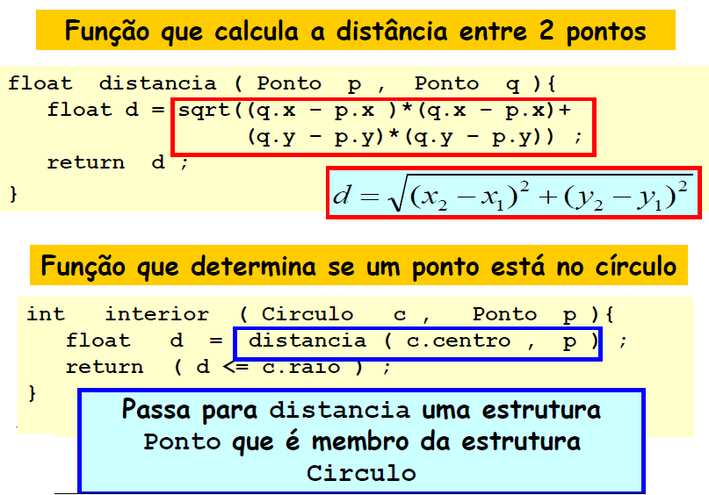
Usando os Tipos Ponto e Circulo

